Slide 1
Stwórzenie nowego projektu dla stm32f429zit w zintegrowanym środowisku Keil uVision

Slide 2
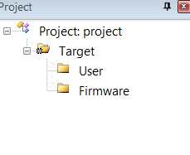
Stworz grupy

Slide 3
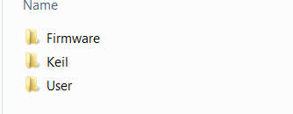
Stworzyć folder projektu, a w nim podfoldery:
Skopiować katalog „Software\Firmware” do folderu projektu

Slide 4
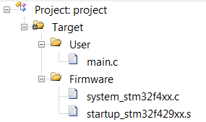
Stworzyć plik main i dodać pliki Firmware

Slide 5
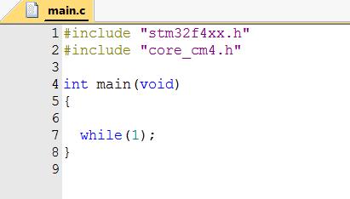
Plik main

Slide 6
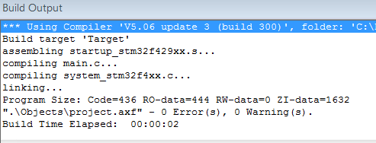
Zbudować

Slide 7
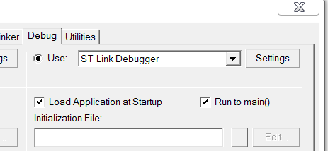
W opcjach targetu ustawić Debugger ST-Link

Slide 8
Wgrać program na target i uruchomić w trubue Debug

Slide 9
